Slide 1

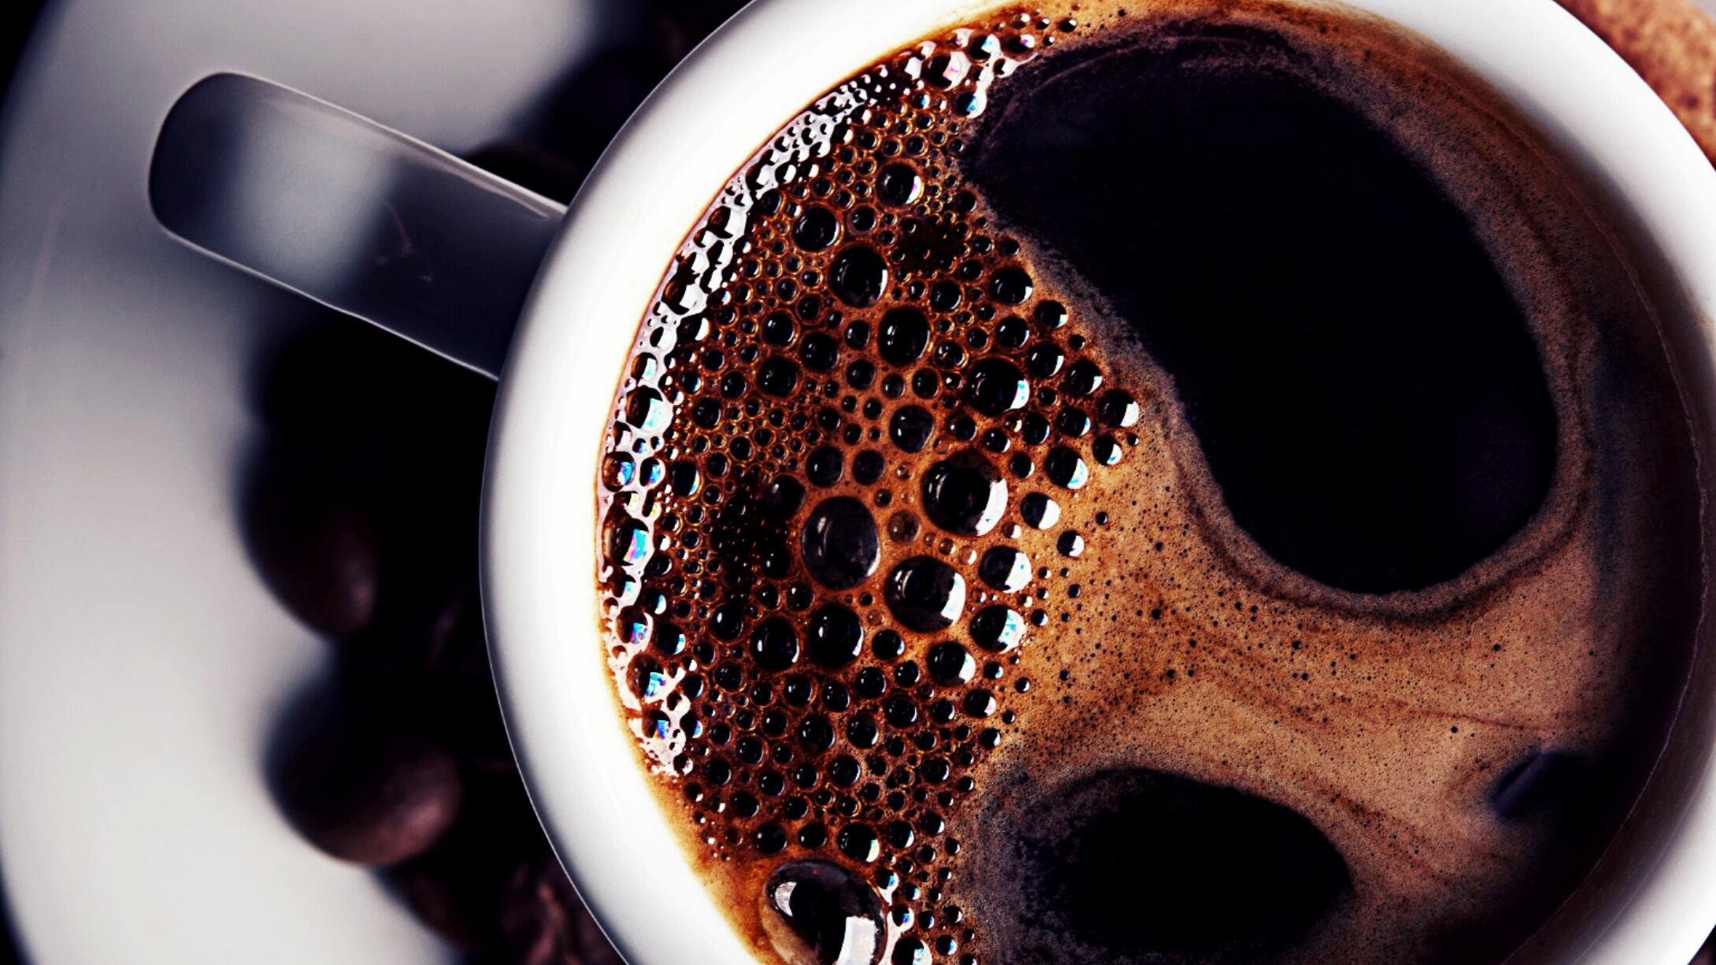

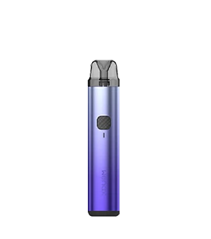
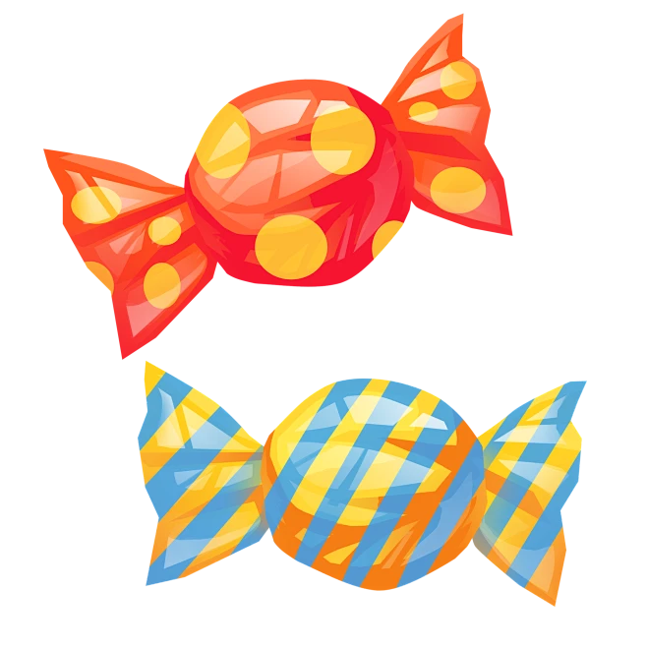
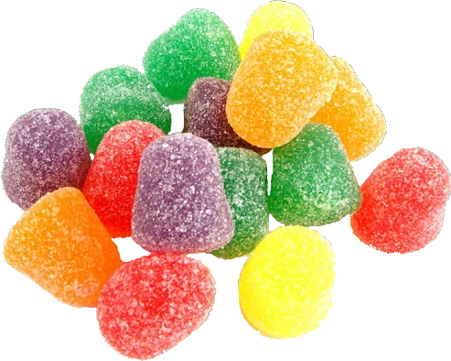
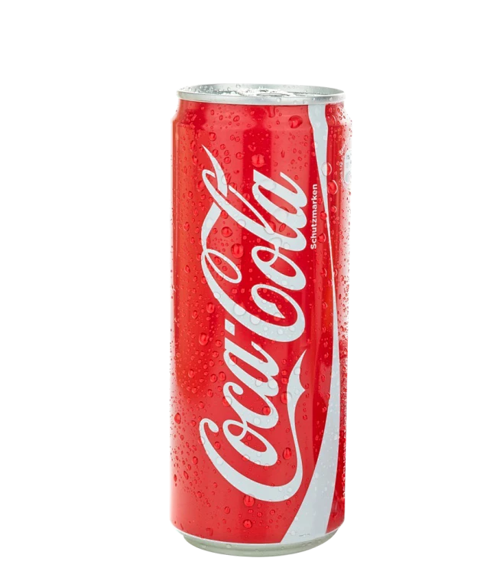
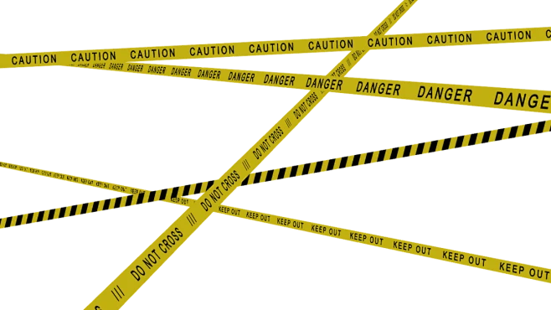
掌握识毒 拒毒本领
贵州省戒毒管理局驻职教城工作站 罗号

Slide 2


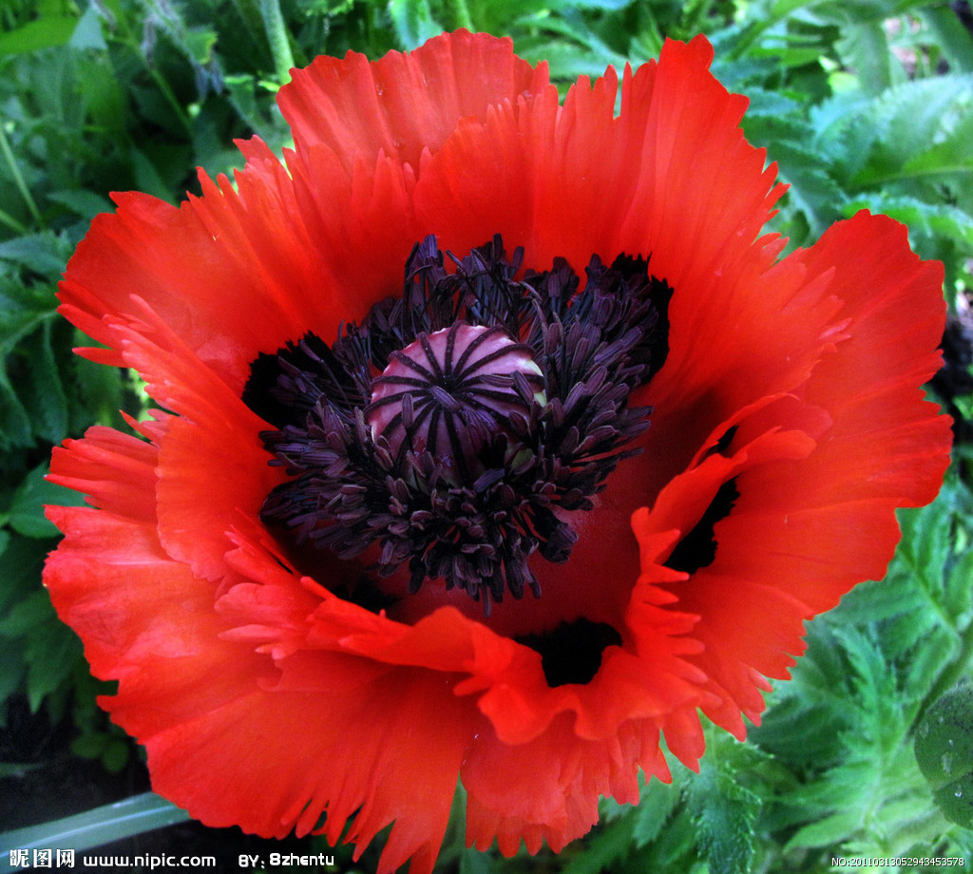
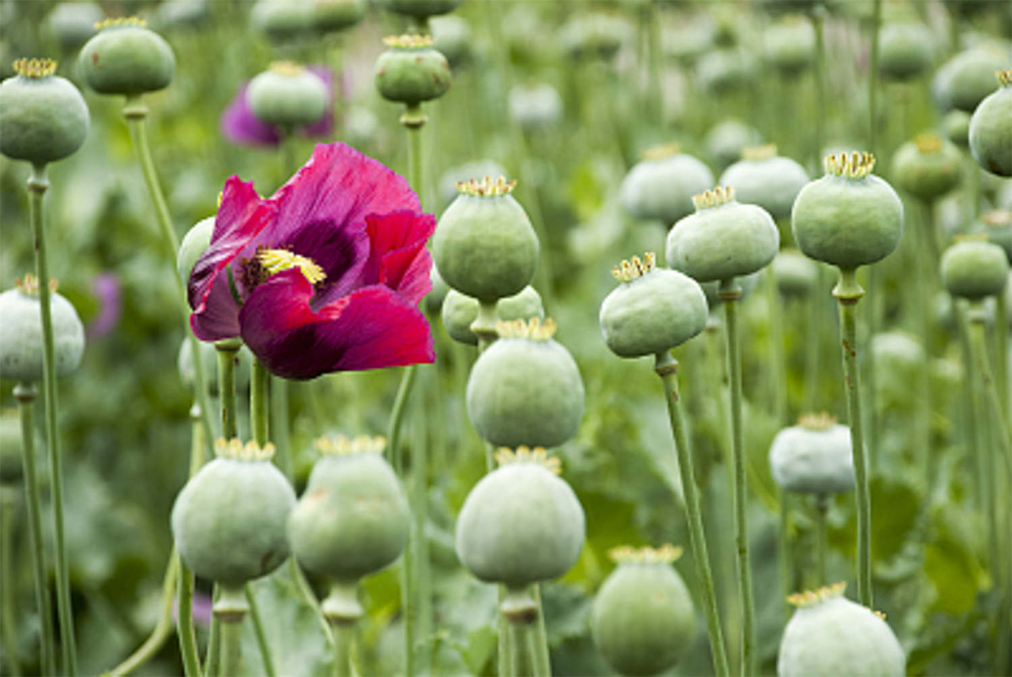
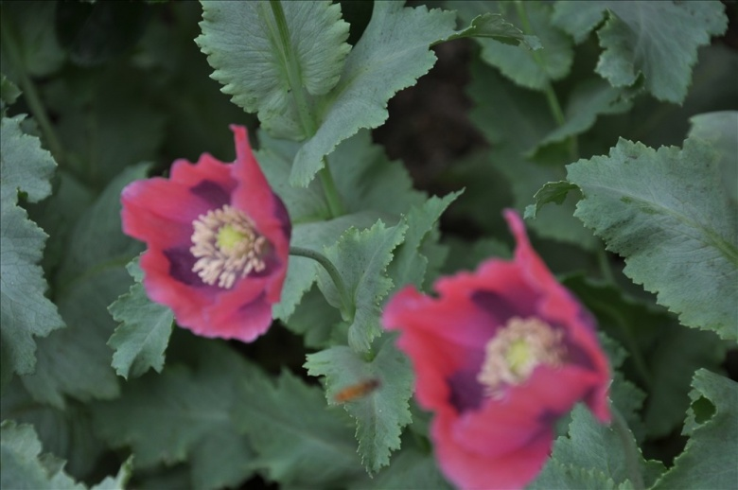
毒毒毒

Slide 3
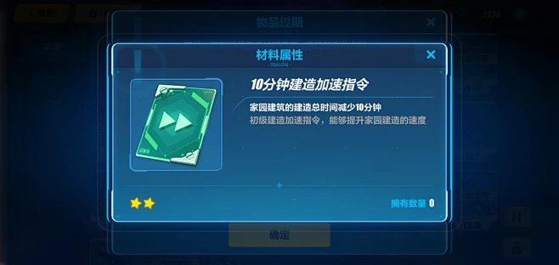


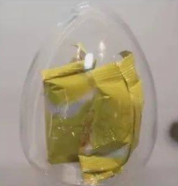
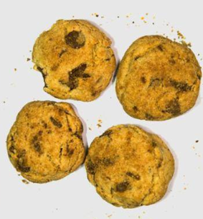
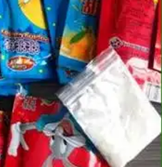
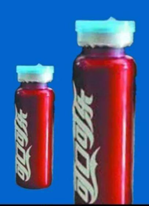
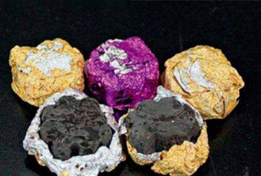
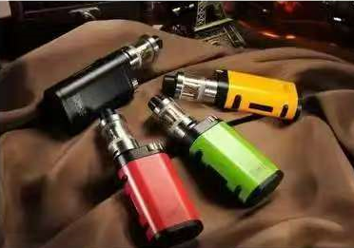
95%青少年不知道的真相……
“冰可乐”
新型毒品“可乐”也被称为“开心水”,主要成分为氯胺酮，吸食微量就能致人产生幻觉，引起发狂症状。“可乐”的市场售价高出冰毒10倍，对人体的危害也更大。
曲奇饼干
跳跳糖
奶茶
巧克力
电子烟

Slide 4
表面是：香烟，可乐，矿泉水
表面是：奶茶，邮票，小甜品
实际是：麻古，冰毒，海洛因
实际是：依托咪酯，甲基苯丙胺

Slide 5
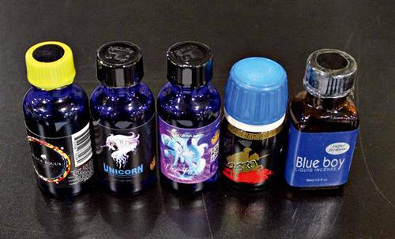
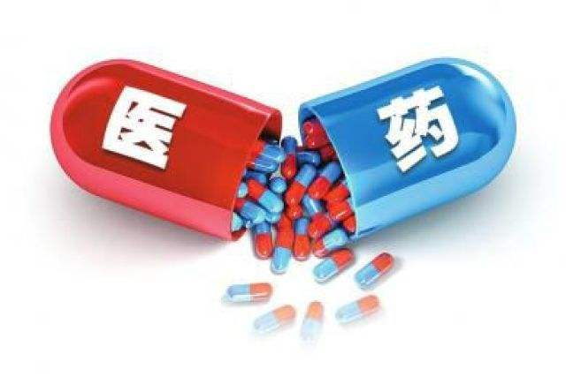
麻精类药品
“麻”就是麻醉药品，“精”就是精神类药品，
三代毒品就是与现有的冰毒、麻古等化学合成有相拟或更强的兴奋、致幻、麻醉等效果，因此又被称为“实验室毒品”或“策划药”。
一旦滥用，就形同毒品
这类毒品是毒贩为了逃避管制和打击，对现有的化学合成毒品（精神活性物质）进行化学结构的部分修改或创新，得到一个新的精神活性物质。

Slide 6
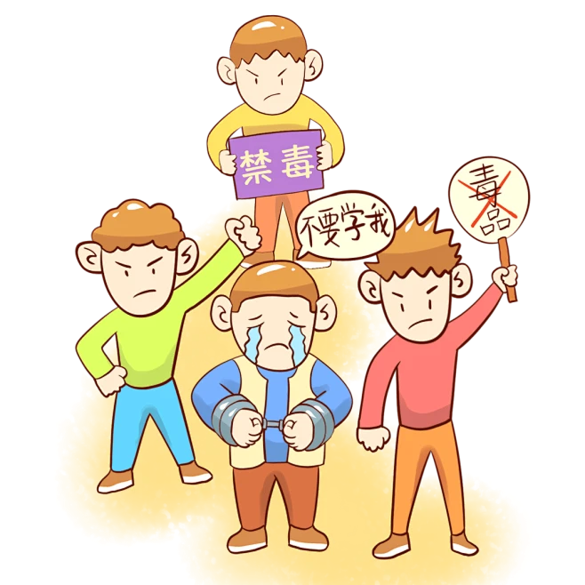
三代毒品的外衣：电子烟、邮票、奶茶粉、糖果、可乐、跳跳糖、饼干、巧克力、聪明药、减肥药、安眠药等。 麻精类药品：含右美沙芬、依托咪酯等成份的一些止咳镇痛类药品。
"潮流会过时，人生没有重置键"

Slide 7
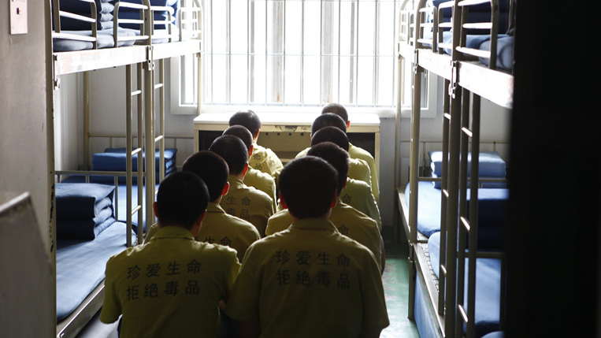
潮流会过时，人生没有重启键

Slide 8
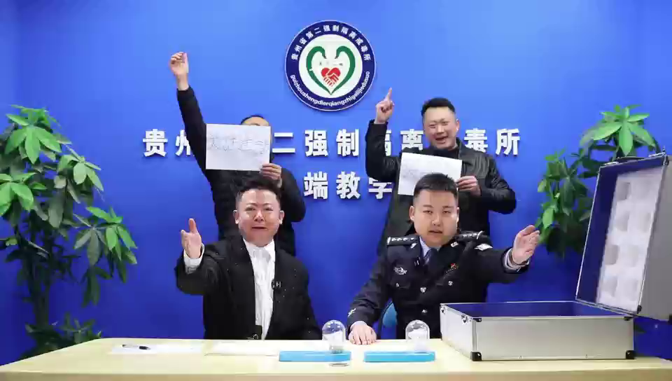

Slide 9
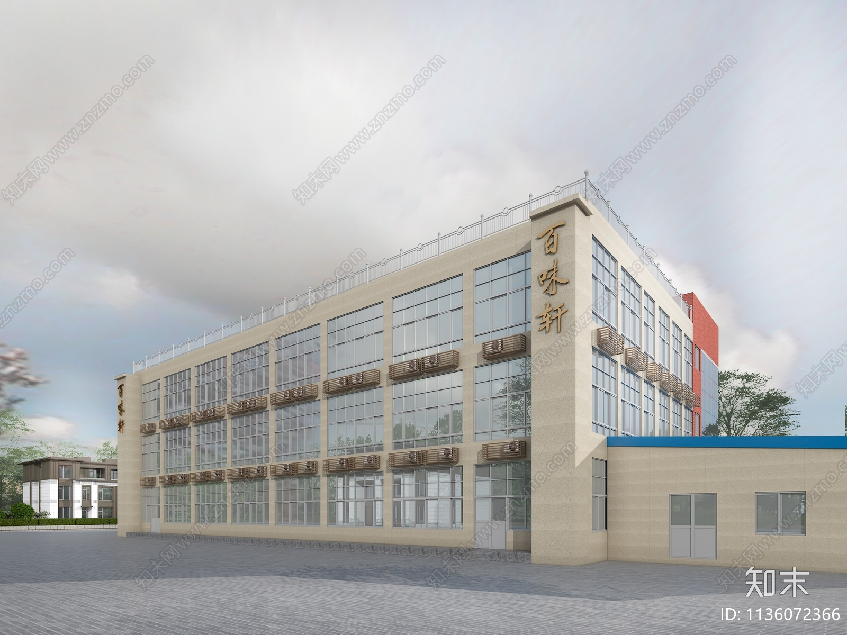

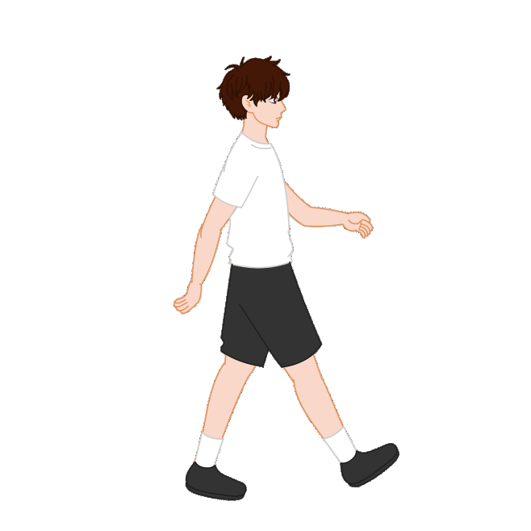
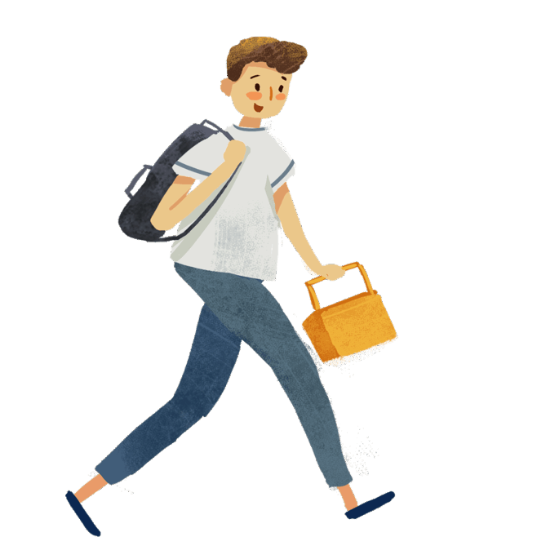
胆子咋这么小，吸一口都不敢，快点快点，吸一口，我认你当大哥
吸
不
吸
？
见过没？这个东西很流行的，你居然没有见过？
这都不知道，你太土了吧，来整一口，啥，你不敢？

Slide 10
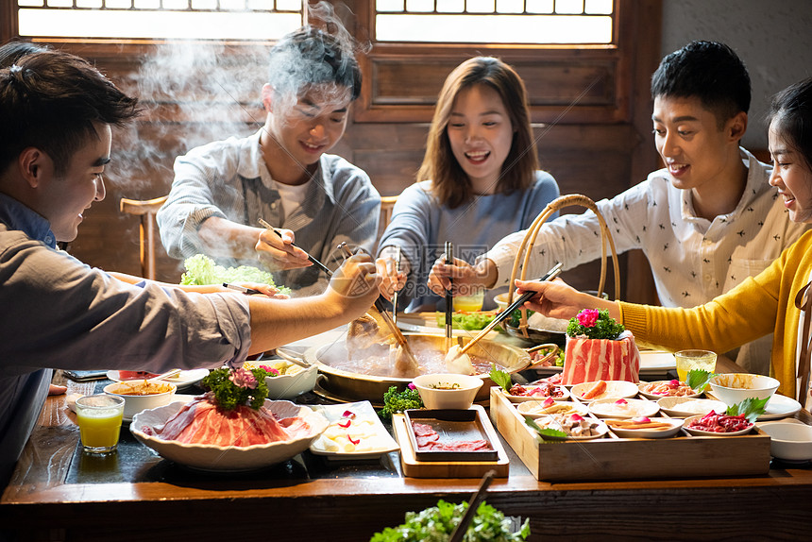
吸
不
吸
？

Slide 11
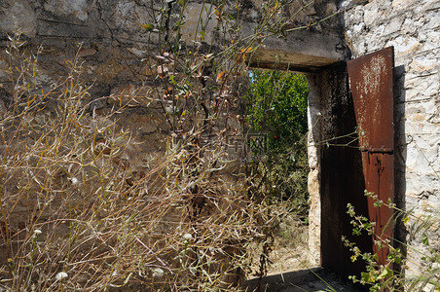
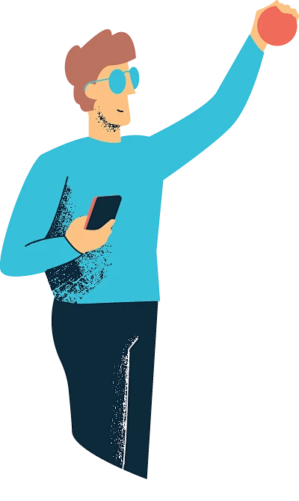
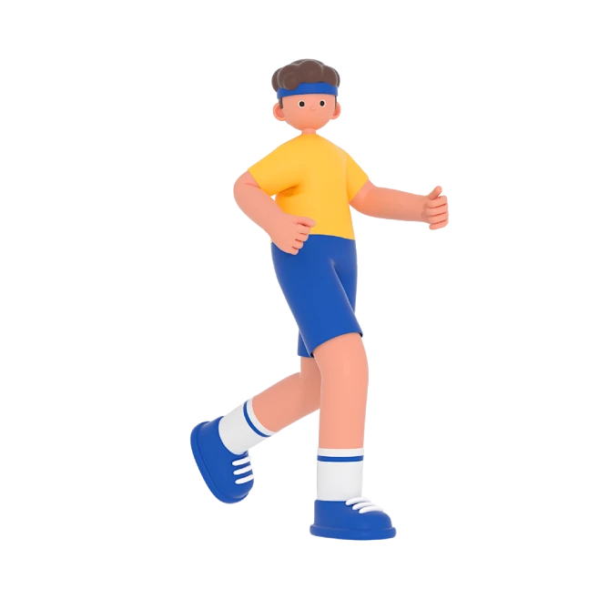
嘿，过来，不要给脸不要脸，让你弄你就弄，你要是敢给老师说，我就把这个给老师看，你也不是啥好东西，大家一起背处分。
吸
不
吸
？

Slide 12
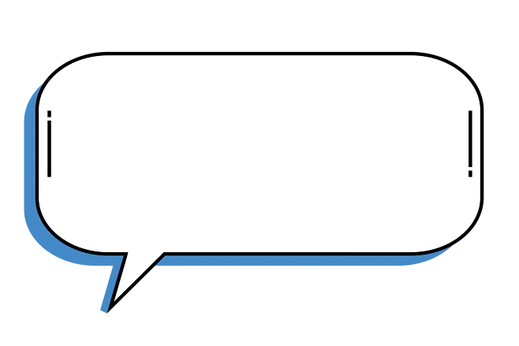

买
不
买
？
我想减肥！！！！
我要瘦！！！！！
哇，特效减肥药？

Slide 13
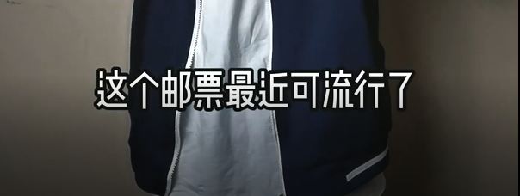
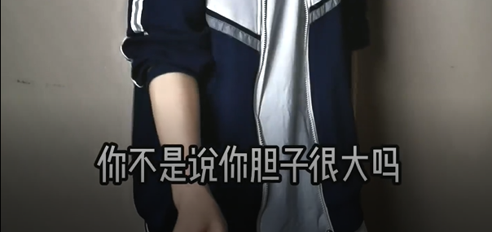
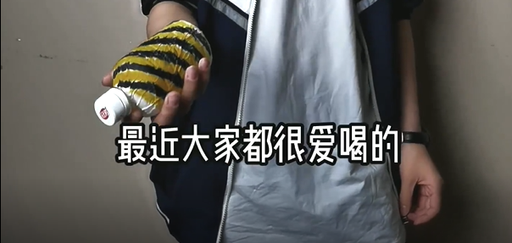
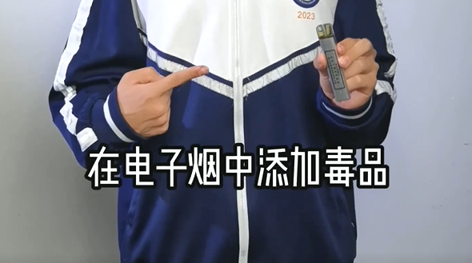
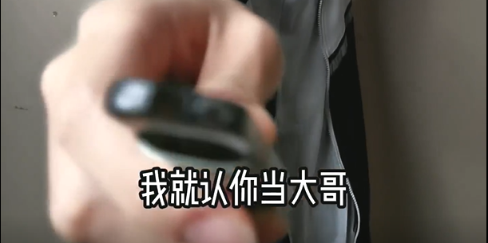
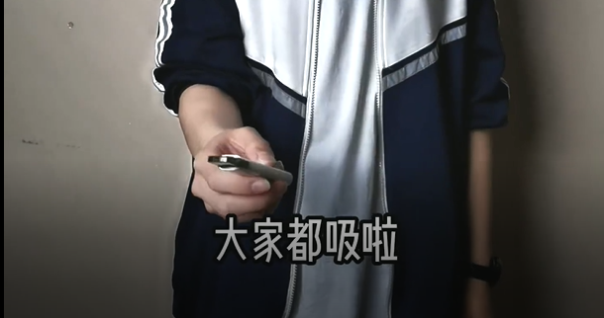
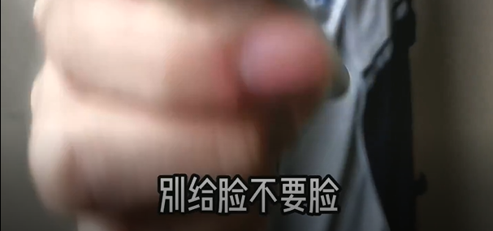
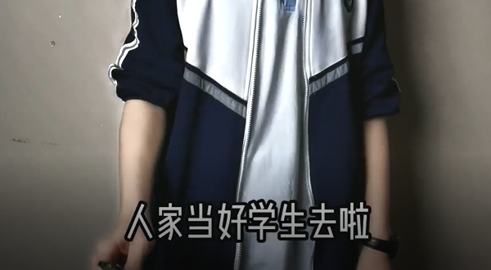

Slide 14
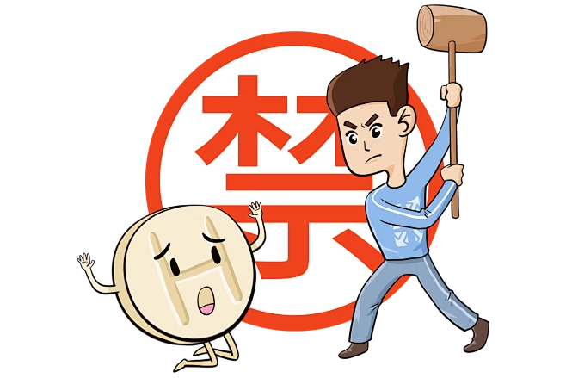
向毒品说“NO！”——第三代毒品防范指南
三无产品
交友不慎
克制好奇心

Slide 15


Slide 16


Slide 17
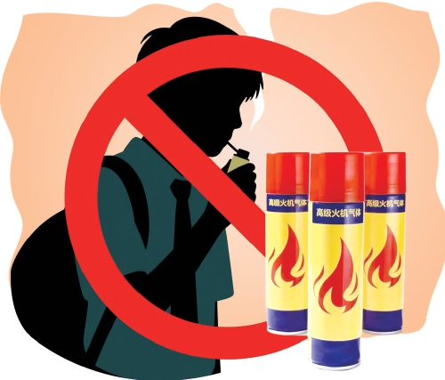
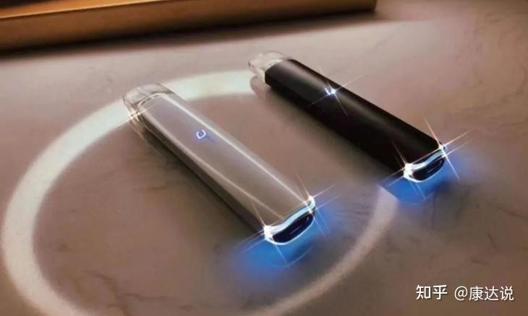
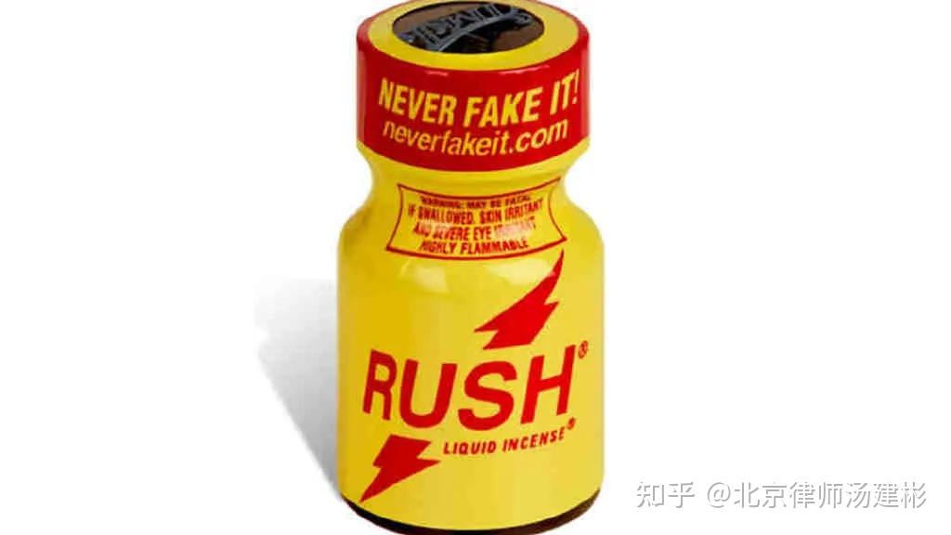

Slide 18
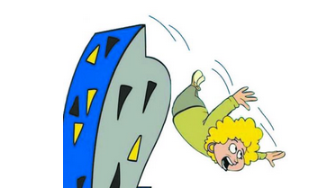

长期吸食新型毒品后的一些异常行为

Slide 19


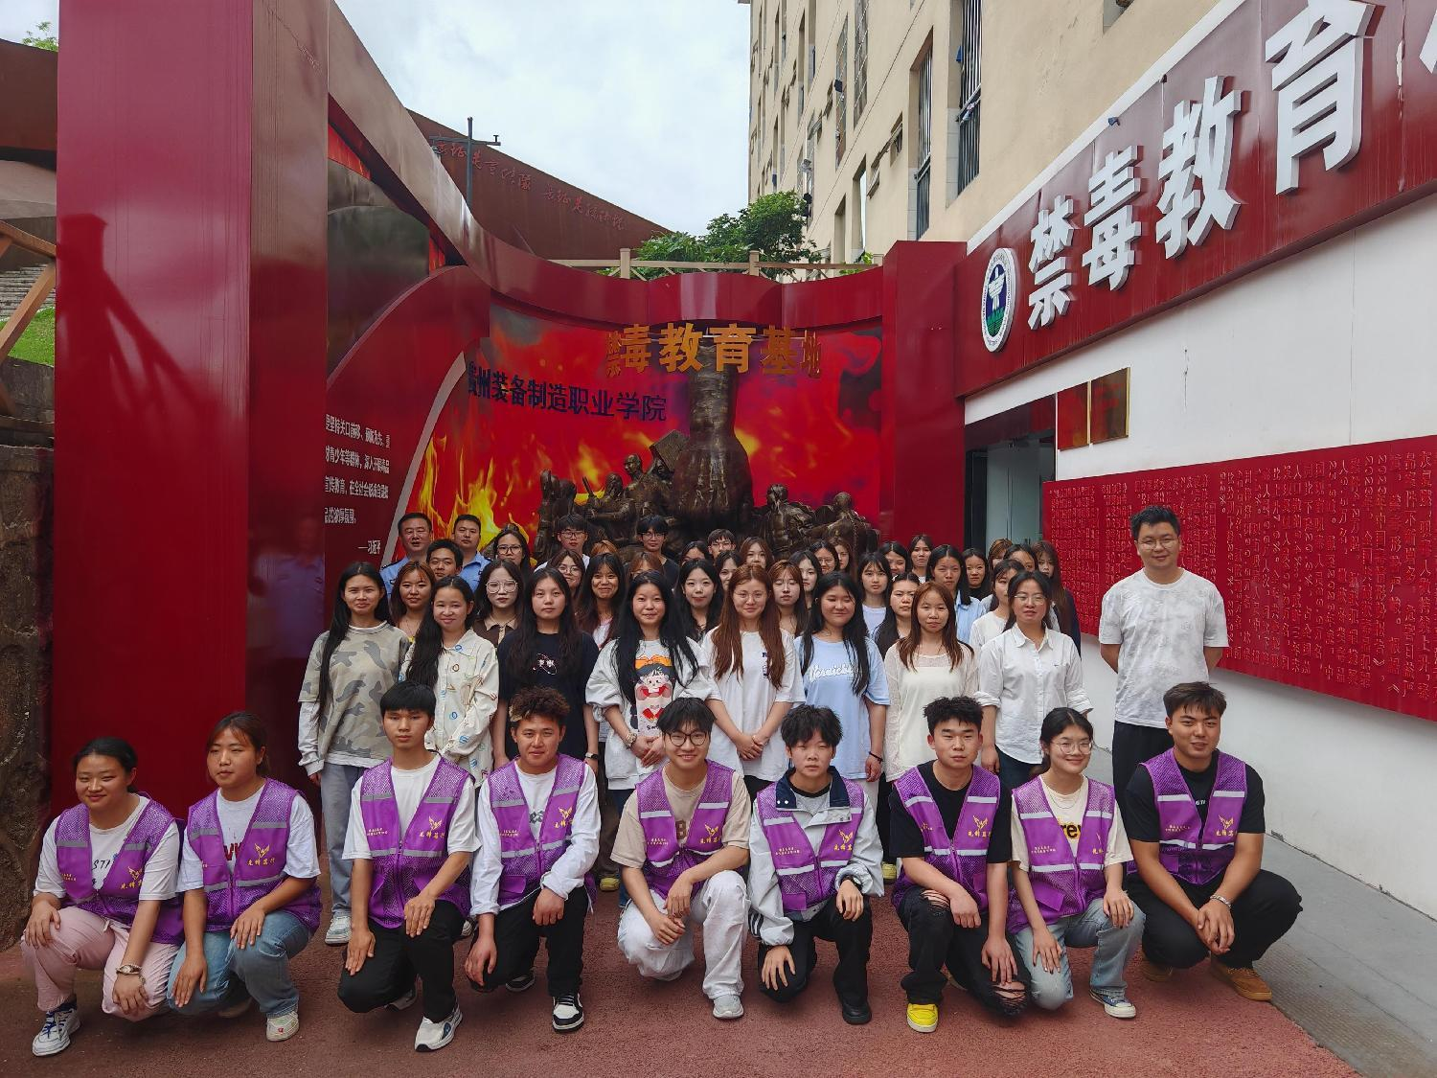
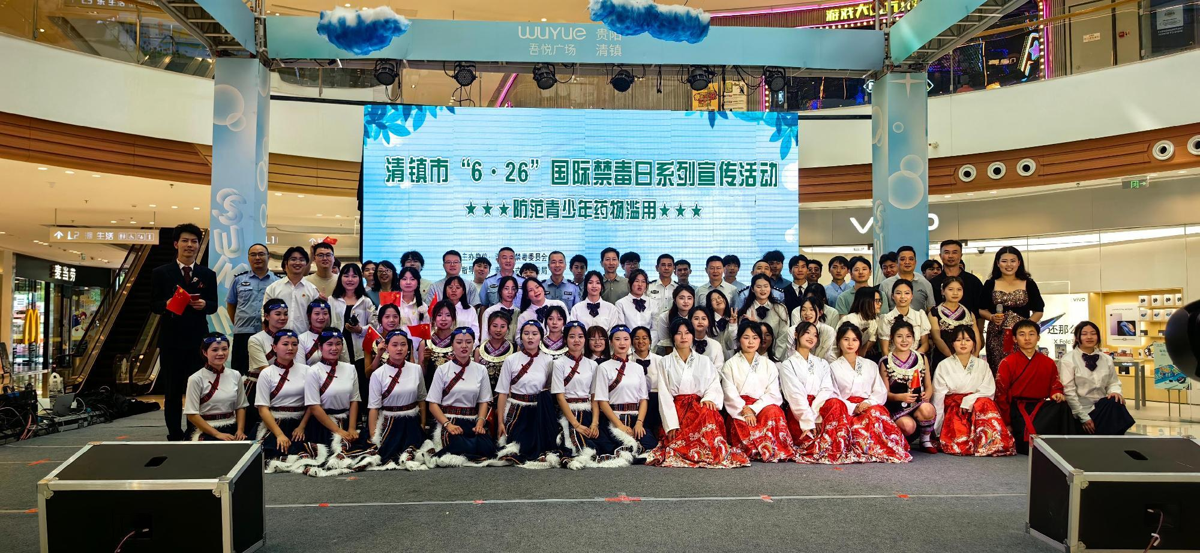
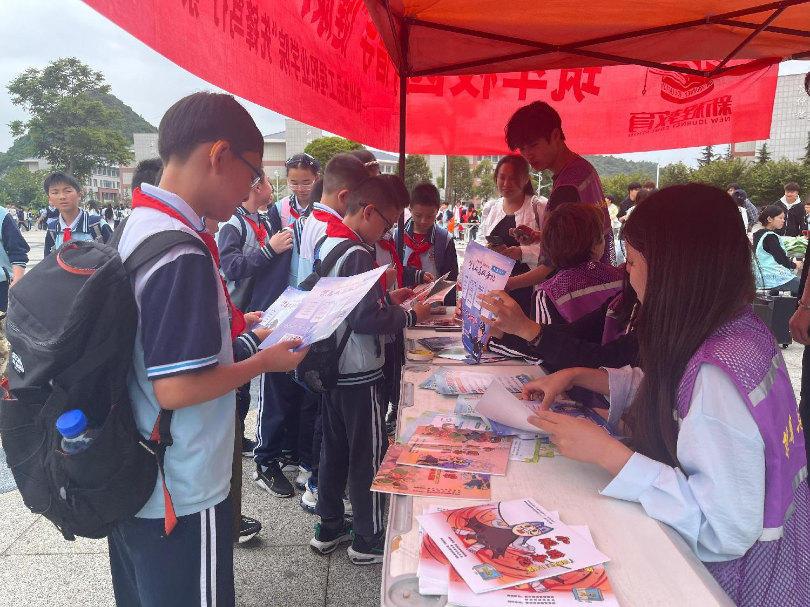

Slide 20
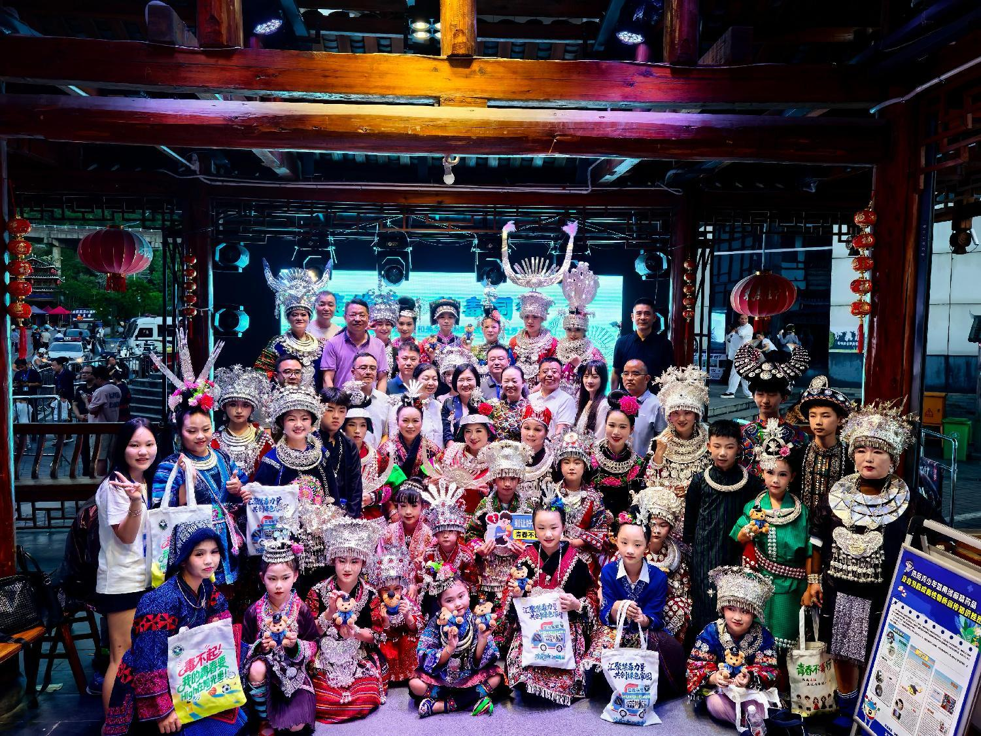
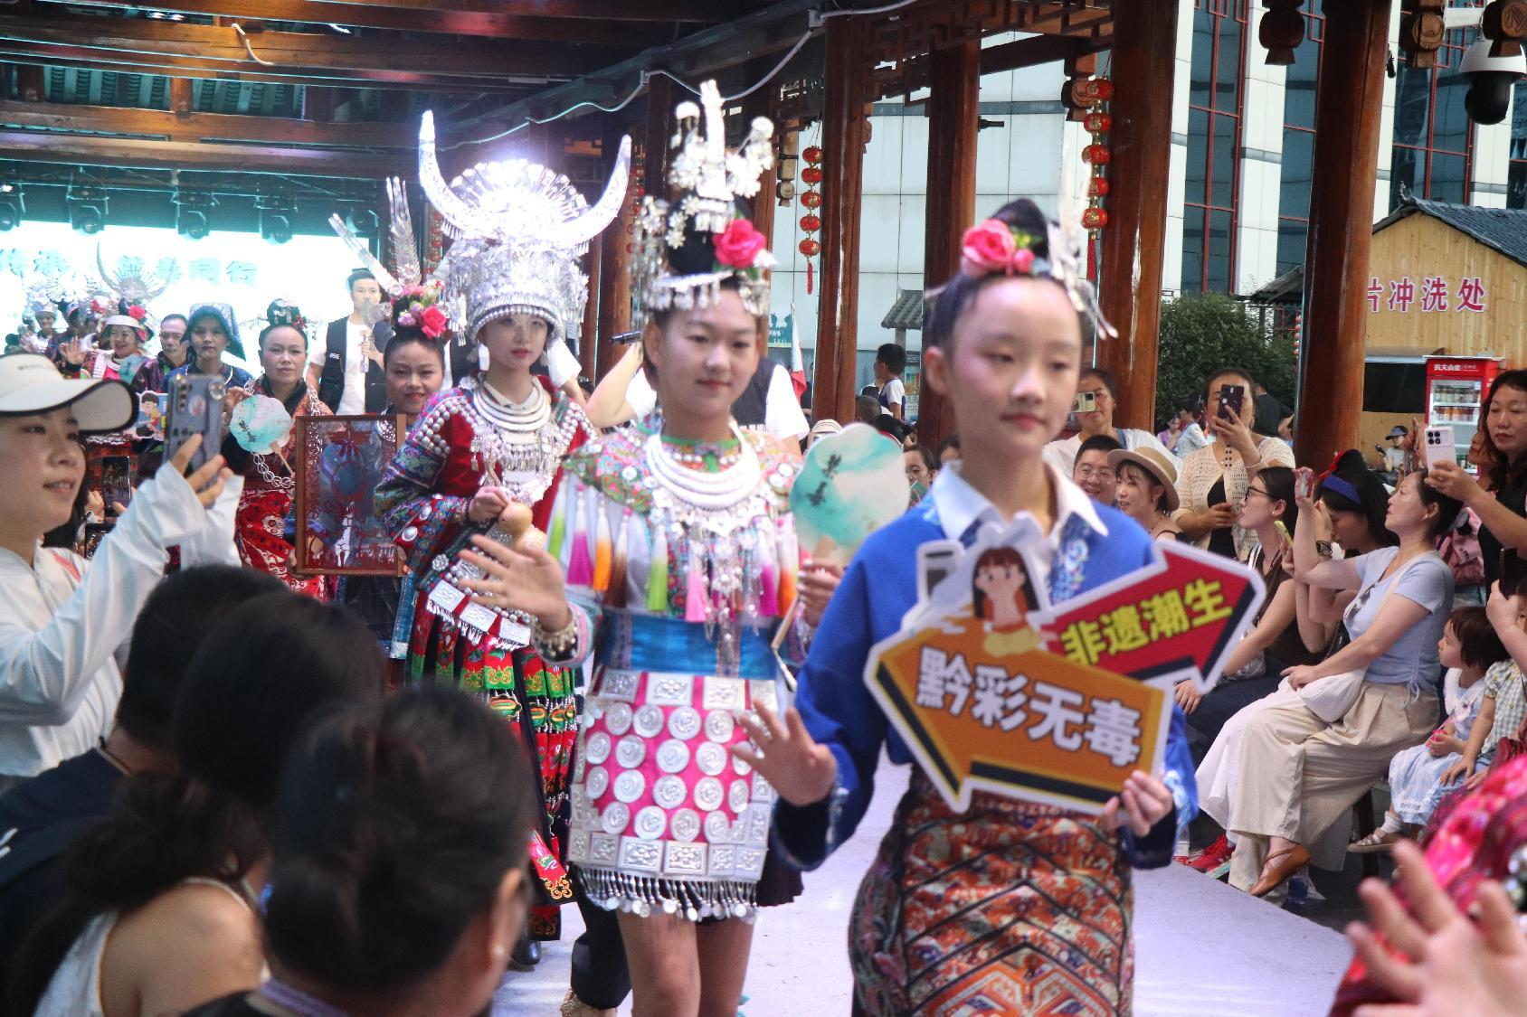
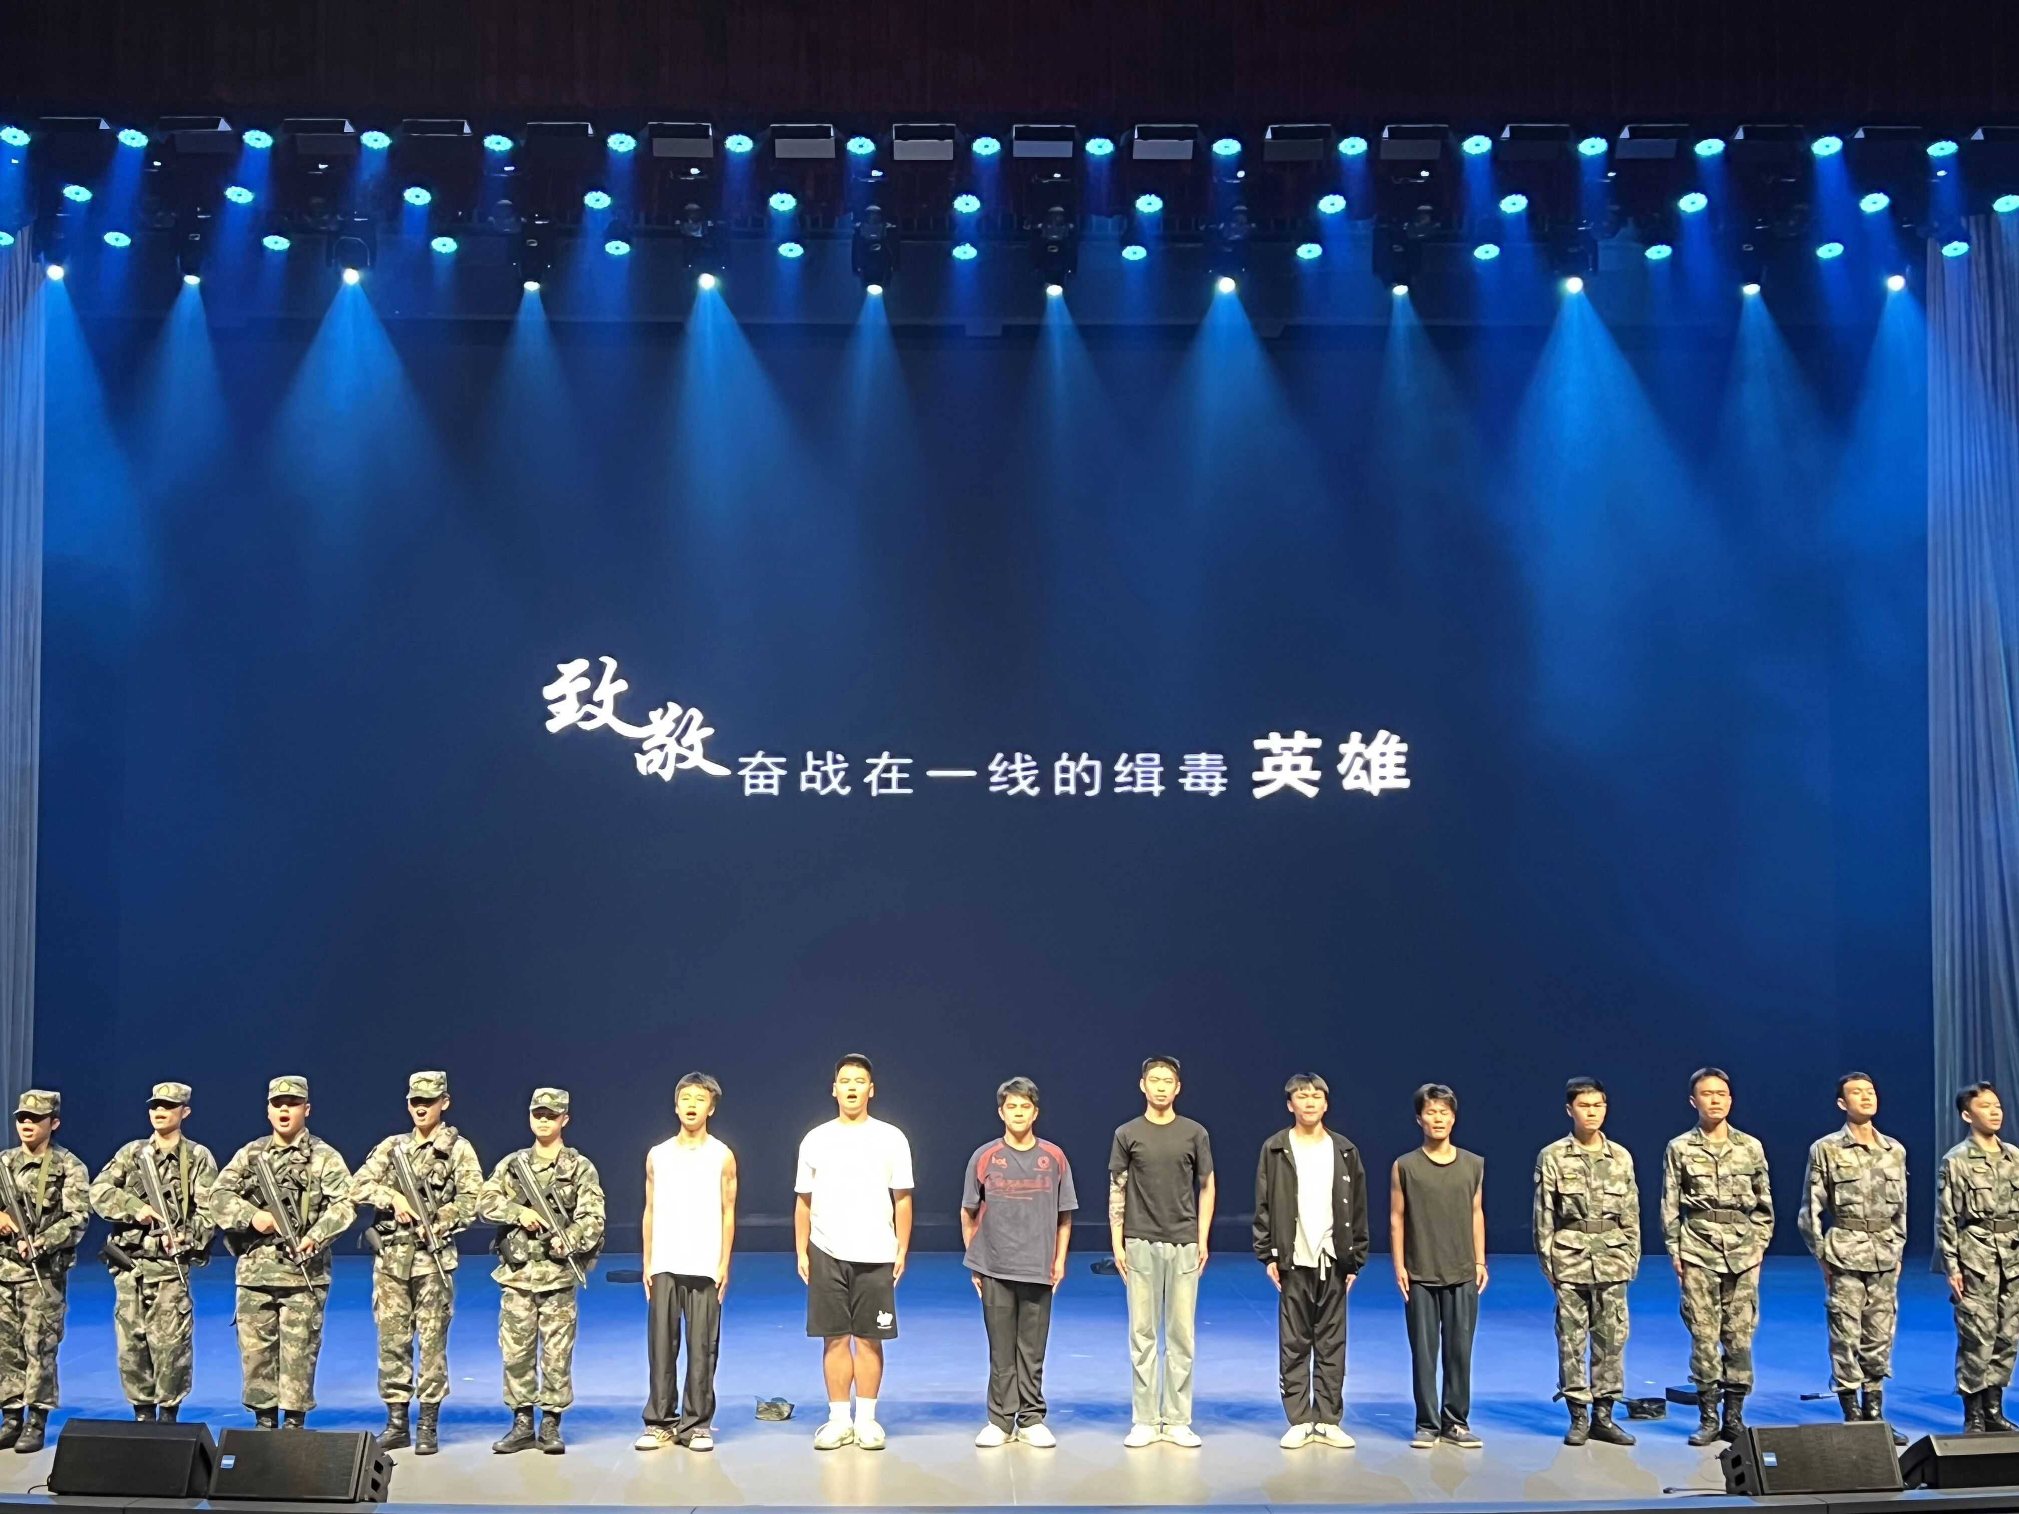
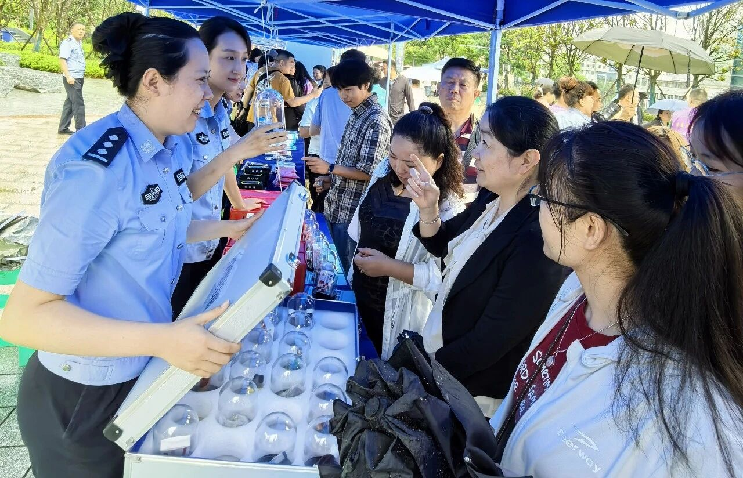
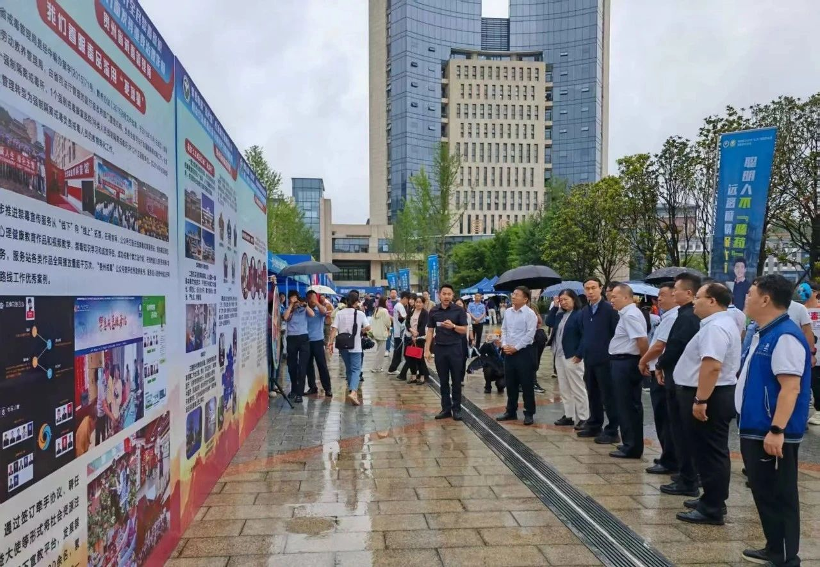

Slide 21


Slide 22


Slide 23

心怀感恩，立志成才 禁绝毒品，从我做起

Slide 24



感谢大家的聆听

